Slide 1

Mái ấm gia đình
Tuần 17
Bài
32
Chơi chong chóng
ĐỌC – Tiết 1 + 2

Slide 2

YÊU CẦU CẦN ĐẠT
Đọc đúng, thể hiện được giọng đọc của bài. Biết ngắt nghỉ hơi đúng.
01
Trả lời được các câu hỏi liên quan bài đọc. Nêu được nội dung bài học.
02

Slide 3

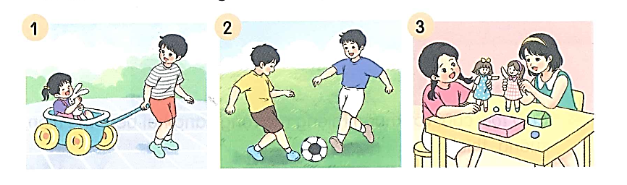
Em thích chơi trò chơi gì với anh chị em của mình?
ĐỌC
Tranh 1: Anh trai và em gái chơi trò kéo xe.
Tranh 2: Hai anh em chơi đá bóng.
Tranh 3: Hai chị em chơi búp bê.

Slide 4


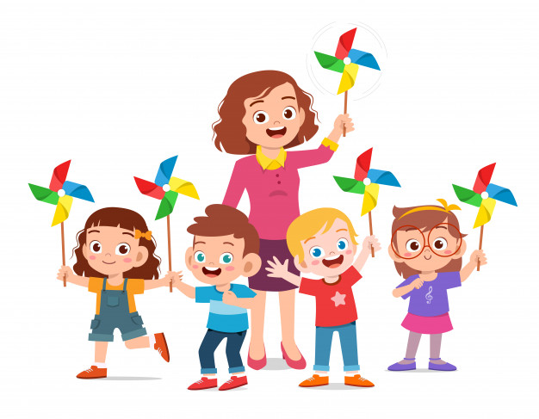

Các bạn nhỏ đang chơi trò chơi gì?
Các bạn nhỏ đang chơi trò chơi chong chóng.

Slide 5
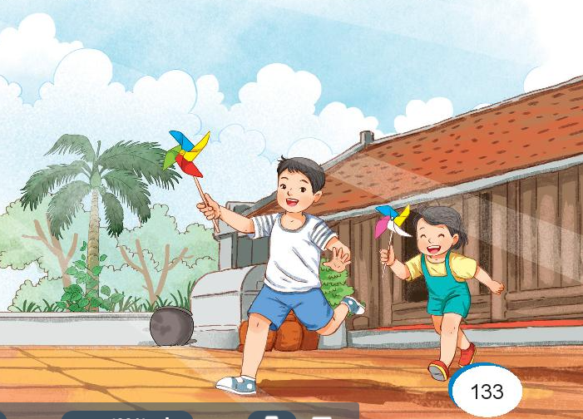
BÀI 32: CHƠI CHONG CHÓNG
An yêu thích những chiếc chong chóng giấy. Mỗi chiếc chong chóng chỉ có một cái cán nhỏ và dài, một đầu gắn bốn cánh giấy mỏng, xinh như một bông hoa. Nhưng mỗi lần quay, nó mang lại bao nhiêu là tiếng cười và sự háo hức. An thích chạy thật nhanh để những cánh giấy không ngừng quay trong gió. Gió lướt qua cánh chong chóng tạo ra tiếng u u rất lạ.
An thường rủ bé Mai chơi chong chóng và thi xem ai thắng. Hai anh em chạy quanh sân cho chong chóng quay, rồi đột ngột dừng lại. Chong chóng của ai dừng quay trước thì người đó thua. An chạy nhanh hơn nên chong chóng quay lâu hơn. Thua mãi, Mai buồn thiu. An liền cho em giơ chong chóng ra trước quạt máy, còn mình thì phùng má thổi phù phù cho chong chóng quay. Mai cười toe vì thắng. Bây giờ, cũng giống như anh, Mai cũng rất mê những chiếc chong chóng.

Slide 6


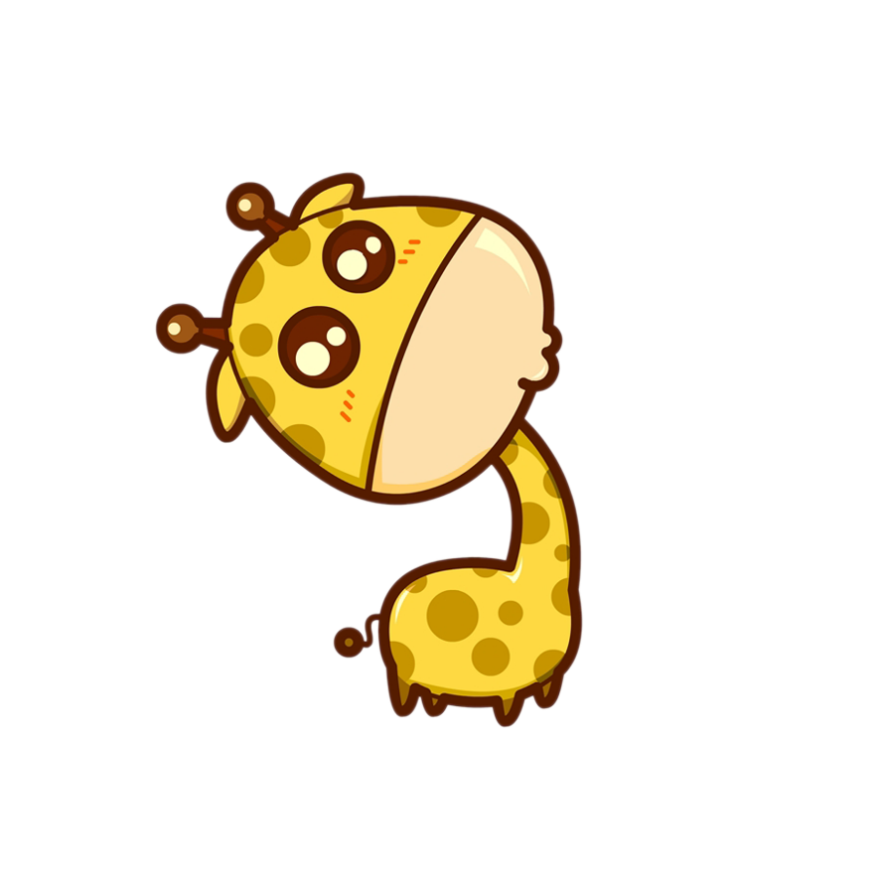
Luyện đọc từ khó
lại
buồn thiu
lướt
phùng má
lạ
cười toe
quanh

Slide 7
BÀI 32: CHƠI CHONG CHÓNG
CHIA ĐOẠN
An yêu thích những chiếc chong chóng giấy. Mỗi chiếc chong chóng chỉ có một cái cán nhỏ và dài, một đầu gắn bốn cánh giấy mỏng, xinh như một bông hoa. Nhưng mỗi lần quay, nó mang lại bao nhiêu là tiếng cười và sự háo hức. An thích chạy thật nhanh để những cánh giấy không ngừng quay trong gió. Gió lướt qua cánh chong chóng tạo ra tiếng u u rất lạ.
1
An thường rủ bé Mai chơi chong chóng và thi xem ai thắng. Hai anh em chạy quanh sân cho chong chóng quay, rồi đột ngột dừng lại. Chong chóng của ai dừng quay trước thì người đó thua. An chạy nhanh hơn nên chong chóng quay lâu hơn. Thua mãi, Mai buồn thiu. An liền cho em giơ chong chóng ra trước quạt máy, còn mình thì phùng má thổi phù phù cho chong chóng quay. Mai cười toe vì thắng. Bây giờ, cũng giống như anh, Mai cũng rất mê những chiếc chong chóng.
2

Slide 8
BÀI 32: CHƠI CHONG CHÓNG
Đọc đoạn
An yêu thích những chiếc chong chóng giấy. Mỗi chiếc chong chóng chỉ có một cái cán nhỏ và dài, một đầu gắn bốn cánh giấy mỏng, xinh như một bông hoa. Nhưng mỗi lần quay, nó mang lại bao nhiêu là tiếng cười và sự háo hức. An thích chạy thật nhanh để những cánh giấy không ngừng quay trong gió. Gió lướt qua cánh chong chóng tạo ra tiếng u u rất lạ.

Slide 9
Luyện đọc câu
Mỗi chiếc chong chóng chỉ có một cái cán nhỏ và dài, một đầu gắn bốn cánh giấy mỏng, xinh như một bông hoa. Nhưng mỗi lần quay, nó mang lại bao nhiêu là tiếng cười và sự háo hức.

Slide 10
BÀI 32: CHƠI CHONG CHÓNG
Đọc đoạn
An yêu thích những chiếc chong chóng giấy. Mỗi chiếc chong chóng chỉ có một cái cán nhỏ và dài, một đầu gắn bốn cánh giấy mỏng, xinh như một bông hoa. Nhưng mỗi lần quay, nó mang lại bao nhiêu là tiếng cười và sự háo hức. An thích chạy thật nhanh để những cánh giấy không ngừng quay trong gió. Gió lướt qua cánh chong chóng tạo ra tiếng u u rất lạ.
1

Slide 11
BÀI 32: CHƠI CHONG CHÓNG
Đọc đoạn
An thường rủ bé Mai chơi chong chóng và thi xem ai thắng. Hai anh em chạy quanh sân cho chong chóng quay, rồi đột ngột dừng lại. Chong chóng của ai dừng quay trước thì người đó thua. An chạy nhanh hơn nên chong chóng quay lâu hơn. Thua mãi, Mai buồn thiu. An liền cho em giơ chong chóng ra trước quạt máy, còn mình thì phùng má thổi phù phù cho chong chóng quay. Mai cười toe vì thắng. Bây giờ, cũng giống như anh, Mai cũng rất mê những chiếc chong chóng.
2

Slide 12
BÀI 32: CHƠI CHONG CHÓNG
ĐỌC TOÀN BÀI
An yêu thích những chiếc chong chóng giấy. Mỗi chiếc chong chóng chỉ có một cái cán nhỏ và dài, một đầu gắn bốn cánh giấy mỏng, xinh như một bông hoa. Nhưng mỗi lần quay, nó mang lại bao nhiêu là tiếng cười và sự háo hức. An thích chạy thật nhanh để những cánh giấy không ngừng quay trong gió. Gió lướt qua cánh chong chóng tạo ra tiếng u u rất lạ.
1
An thường rủ bé Mai chơi chong chóng và thi xem ai thắng. Hai anh em chạy quanh sân cho chong chóng quay, rồi đột ngột dừng lại. Chong chóng của ai dừng quay trước thì người đó thua. An chạy nhanh hơn nên chong chóng quay lâu hơn. Thua mãi, Mai buồn thiu. An liền cho em giơ chong chóng ra trước quạt máy, còn mình thì phùng má thổi phù phù cho chong chóng quay. Mai cười toe vì thắng. Bây giờ, cũng giống như anh, Mai cũng rất mê những chiếc chong chóng.
2

Slide 13
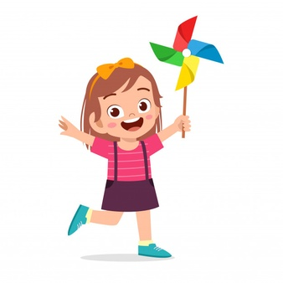
Giải nghĩa từ
Cười toe: cười với khuôn miệng mở rộng hai bên, thể hiện sự vui sướng thích thú.

Slide 14





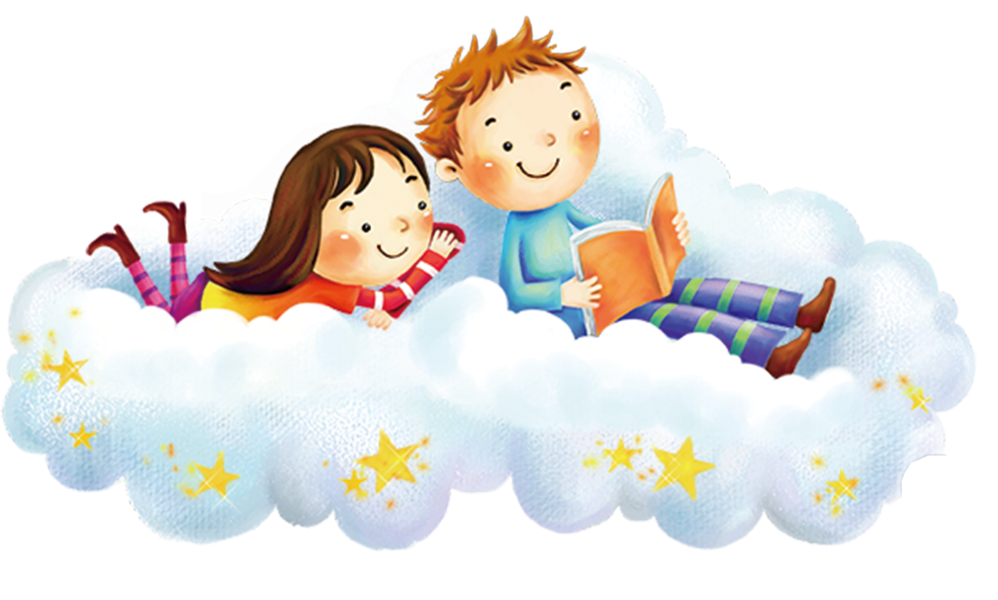
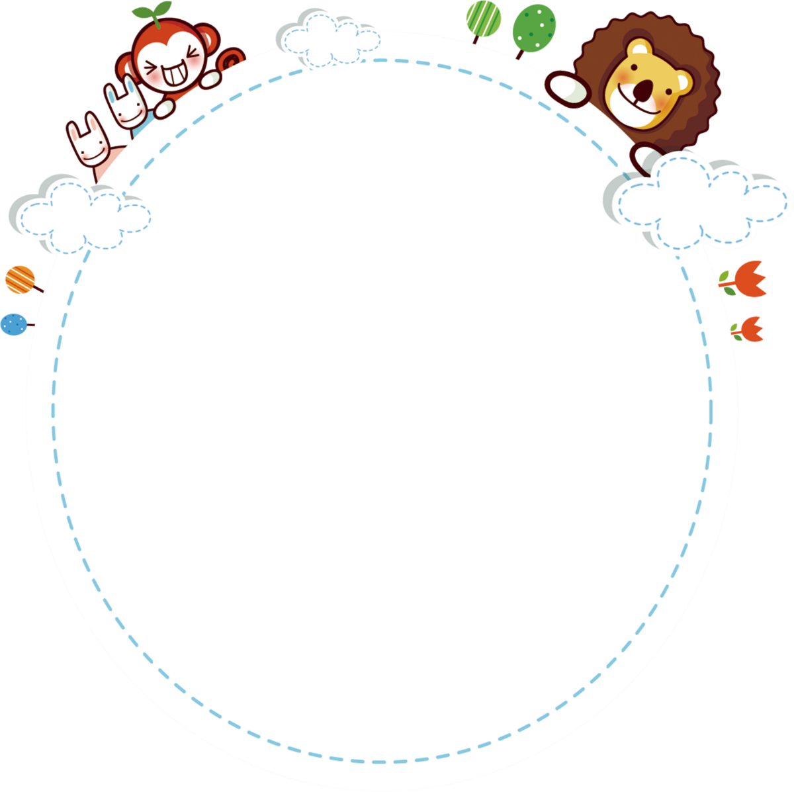







Luyện đọc nhóm

Slide 15
Tìm hiểu bài

Slide 16
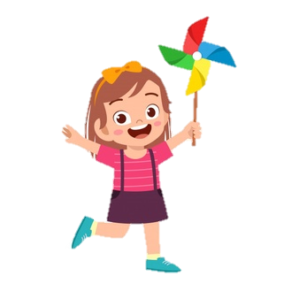
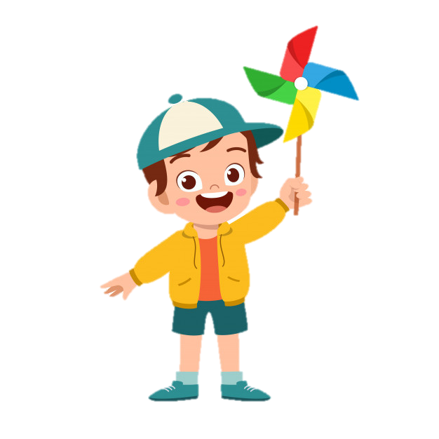
1. Tìm chi tiết cho thấy An rất thích chơi chong chóng.
- An thích chạy thật nhanh để những cánh giấy không ngừng quay trong gió.
- Hai anh em chạy quanh sân cho chong chóng quay.
- An chạy nhanh hơn nên chong chóng quay lâu hơn.

Slide 17
2. Vì sao An luôn thắng khi chơi chong chóng cùng bé Mai?
- Vì An chạy nhanh hơn nên chong chóng quay lâu hơn.

Slide 18
3. An nghĩ ra cách gì để Mai vui?
An nhường Mai thắng.
An để Mai để chong chóng ra trước quạt máy, còn mình tự thổi phù phù cho chong chóng quay.

Slide 19
4. Qua câu chuyện, em thấy tình cảm của hai anh em An và Mai thế nào?
Hai anh em An, Mai rất đoàn kết, tình cảm và yêu thương nhau, nhường nhịn lẫn nhau.

Slide 20
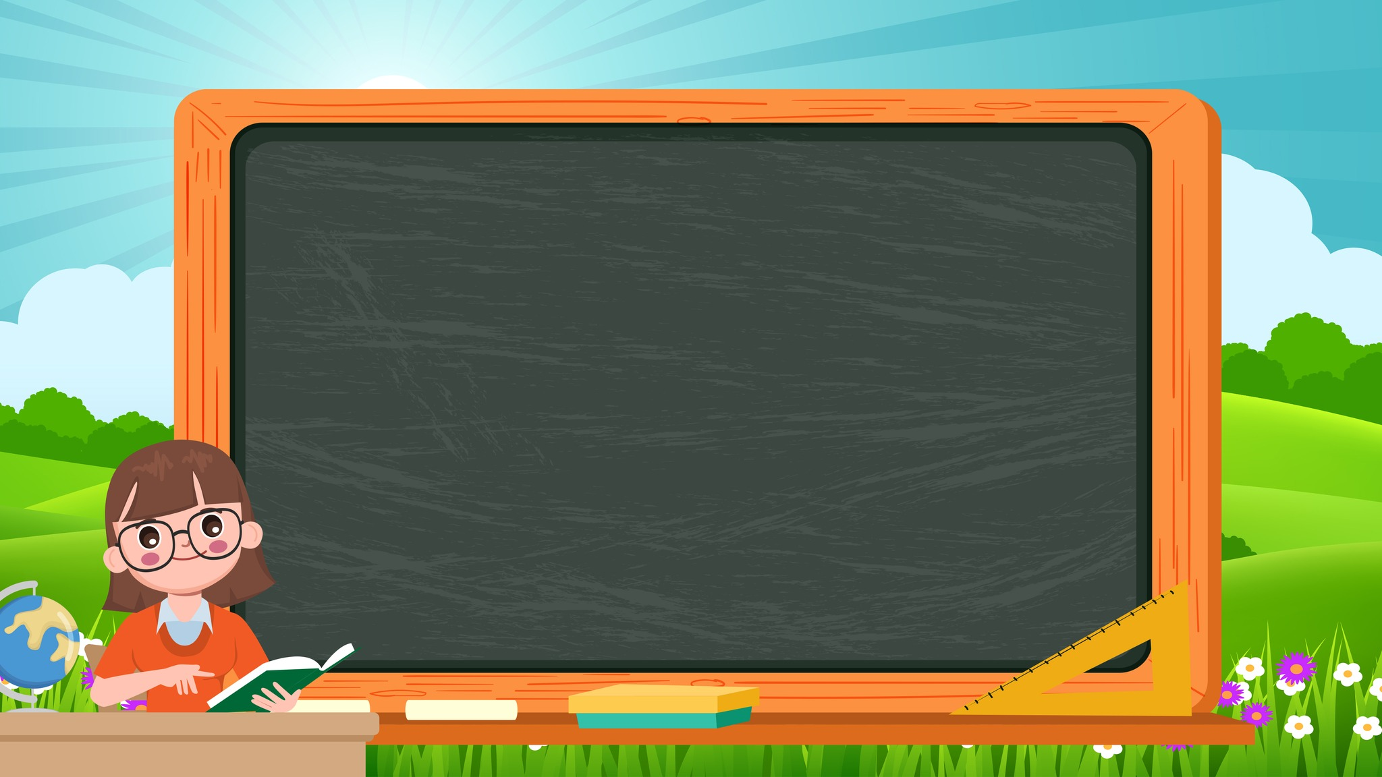
Nội dung
Tình cảm yêu thương gần gũi của ông và cháu.

Slide 21


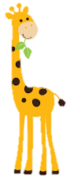

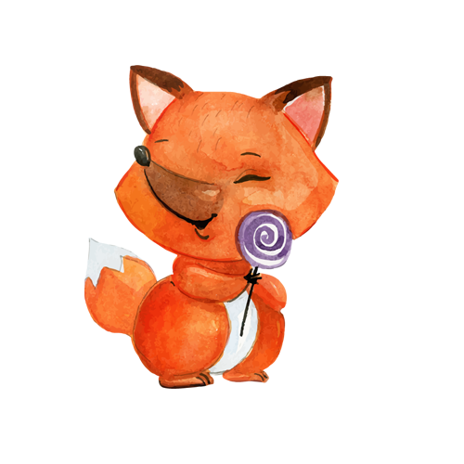
Luyện đọc lại

Slide 22


Giọng đọc.
Giọng nhẹ nhàng, vui tươi.

Slide 23
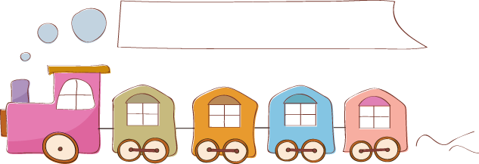
Luyện tập theo văn bản đọc

Slide 24
1. Tìm từ ngữ trong bài tả chong chóng?
một đầu gắn bốn cánh giấy mỏng, xinh như bông hoa
cán nhỏ và dài
2. Nếu em là Mai, em sẽ nói gì với anh An sau khi chơi?

Slide 25
YÊU CẦU CẦN ĐẠT
Đọc đúng, thể hiện được giọng đọc của bài. Biết ngắt nghỉ hơi đúng.
01
Trả lời được các câu hỏi liên quan bài đọc. Nêu được nội dung bài học.
02

Slide 26
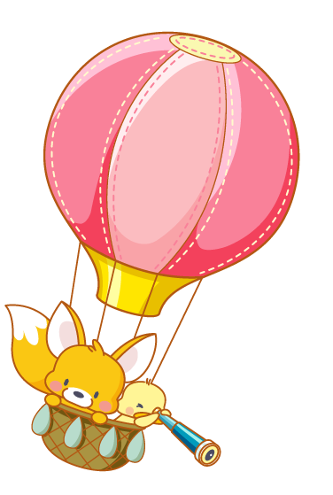


Tạm biệt và hẹn gặp lại
các con vào những tiết học sau!

